Slide 1
ПАСПОРТ
МКУ «ЕДДС Западнодвинского района» Тверской области

Slide 2
ПАСПОРТ
единой дежурно-диспетчерской службы
Западнодвинского района Тверской области

Slide 3
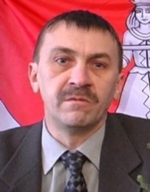
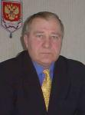
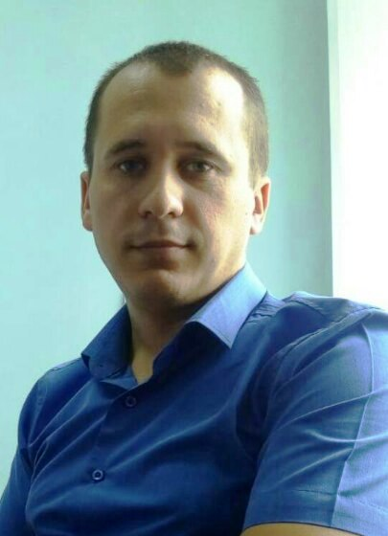
РУКОВОДЯЩИЙ СОСТАВ
Первый заместитель главы
Орлов Юрий Николаевич
сл.тел: (8-48-265) 2-16-04,
cот.тел:8-960-700-52-70
Глава
Западнодвинского района Тверской области
Ловкачев
Виталий Иванович
сл.тел: (8-48-265) 2-17-38,
cот.тел: 8-903-075-54-84
Начальник МКУ «ЕДДС Западнодвинского района»
Калинин Александр Михайлович
сл.тел: (8-48-265) 2-18-30,
cот.тел: 8-904-003-08-95

Slide 4
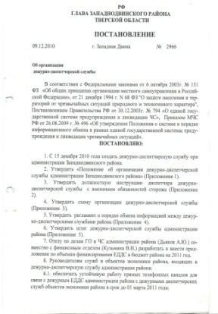
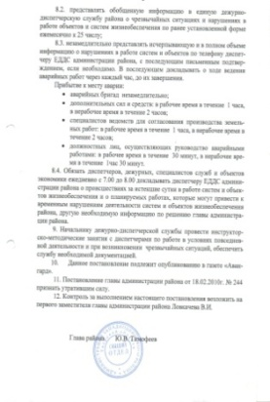
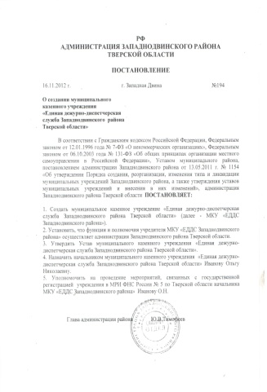
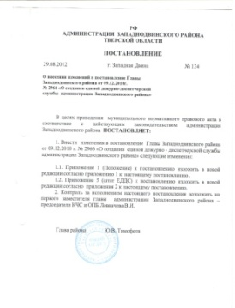
НОРМАТИВНАЯ ПРАВОВАЯ БАЗА
Постановление администрации Западнодвинского района Тверской области №2966 от 09.12.2010 года «Об организации дежурно-диспетчерской службы».
Положение: «О единой дежурно-диспетчерской службе
Западнодвинского района»
Постановление администрации Западнодвинского района Тверской
области от 29.08.2012г. № 134 «О внесении изменений в
постановление Главы Западнодвинского орайона от 09.12.2010г.
№2966 «О создании единой дежурно-диспетчерской службы
администрации Западнодвинского района»
Постановление администрации Западнодвинского района Тверской
области от 16.11.2012г. № 194 «О создании муниципального казенного учреждения «Единая дежурно-диспетчерская служба Западнодвинского района Тверской области»

Slide 5
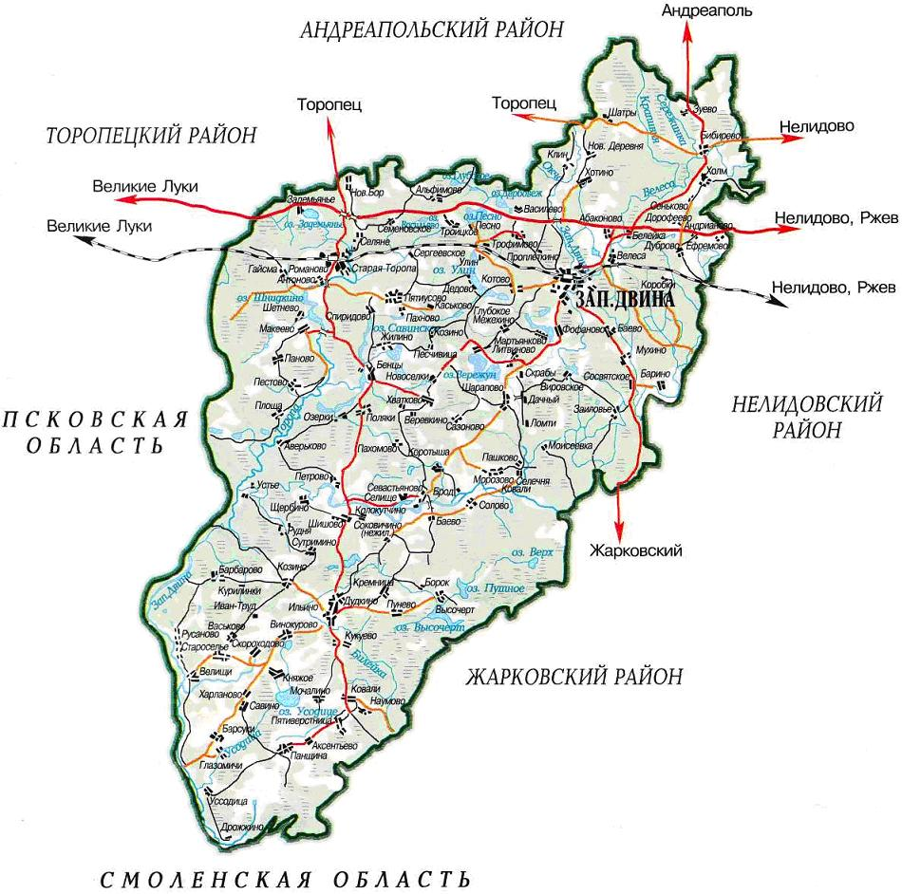
КРАТКАЯ ХАРАКТЕРИСТИКА ЗАПАДНОДВИНСКОГО РАЙОНА
ЕДДС района:
172 610, Г. Западная Двина Тверской области, ул. Кирова, д.10.
Место расположения – 1-й этаж здания администрации района
edds_wd@mail.ru, факс – (8-48-265) 2-36-00
ЗАПАДНОДВИНСКИЙ РАЙОН
Дом-интернат для инвалидов и престарелых на 50мест
П.Старая Торопа
Дир. Матросова Т.В.
8 (48265)3-12-81
5 тыс. т
м9
5 тыс. т
м9
ПЧ-69
ПЧ-30
ЦРБ
151
г. Западная Двина
Филиал «Ростелеком»
Т
3 т
РЕКА Западная Двина
Длина, км -1020
Скорость течения, км/час 5
Характеристика дна песочно-каменистое
Филиал «Ростелеком»
Западнодвинская ЦРБ на 151 коек
г. Западная Двина, ул. Больничная, д.41
Гл.врач Степанова Л.В.
Тел. 8-48265-2-12-30
Т
РЕКА Торопа
Длина 1015км
Скорость течения, км/час 5
Характеристика дна песочно-каменистое
УБ
20
Западнодвинская СББЖ
г. З.Двина, ул. Мира 81
Гл. инспектор Каракальчу Ф.Д..
Тел. 8-48265-2-16-14
ПЧ-68
Уч. больница на 20 коек
п. Ильино
Тел. 8-48265-2-12-30
Регион | Территория тыс.кв.км | Население тыс.чел | В т.ч.сельское | Сельские поселения | Города (ПГТ) | Плотность нас. на 1 кв. км | Городское насел.%
Западнодвинский район | 2,8 | 13,7 | 4,4 | 5 | 2 | 5,5 | 71,5

Slide 6
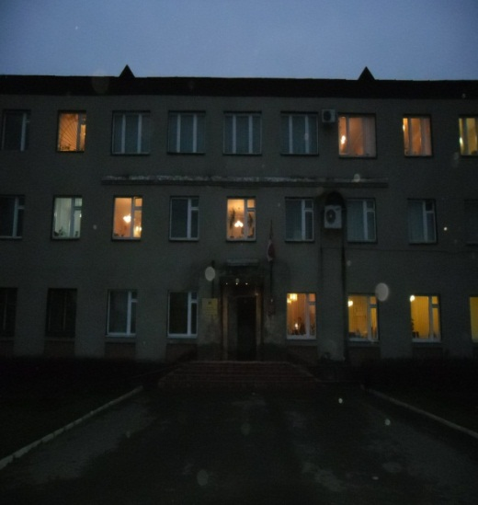
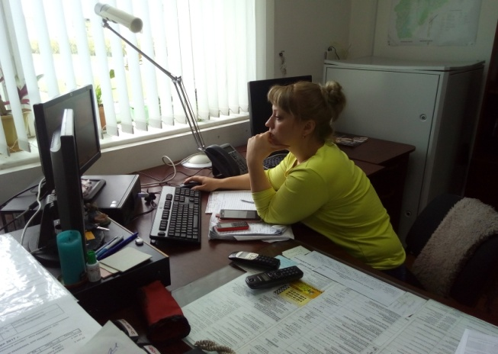
РАЗМЕЩЕНИЕ ЕДДС
В здании администрации, адрес | В отдельном здании, адрес | В здании ГУ, ПЧ, адрес | Площадь помещения м² | Количество рабочих мест
172 610 г. Западная Двина Тверская область, ул. Кирова, д.10. | - | - | 18,4 | 2
Администрация Западнодвинского района (ЕДДС)
Дежурный диспетчер Головлева А.Ю
СХЕМА РАЗМЕЩЕНИЯ ЕДДС
ЕДДС расположена на 1 этаже здания администрации Западнодвинского района Тверской области.

Slide 7
УКОМПЛЕКТОВАННОСТЬ ПЕРСОНАЛОМ
Укомплектованность |  |  |  | Характеристика
По штату чел. | По списку чел. | Укомплектованность % | Ежедневное дежурство чел. | Образование высшее/среднее/ специальное | Обучение персонала ЕДДС в УМЦ
 |  |  |  |  | Сколько человек прошли обучение | Сколько человек планируется обучить до конца текущего года | Сколько человек планируется обучить в следующем году
6 | 6 | 100 | 2 | 0/0/5 | 6 | 0 | 2

Slide 8
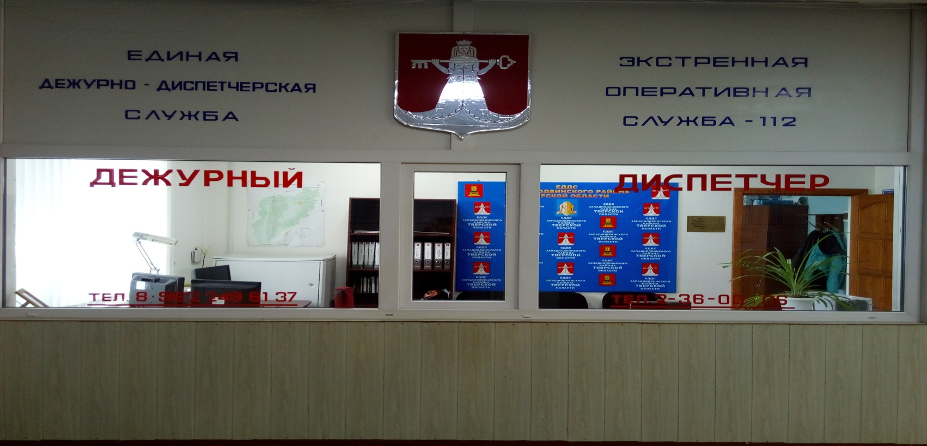
СОСТАВ ДЕЖУРНОЙ СМЕНЫ ДИСПЕТЧЕРОВ
 | 1 СМЕНА | 2 СМЕНА | 3 СМЕНА | 4 СМЕНА
Оперативный дежурный | - | - | - | -
Диспетчер ЕДДС | Ларченкова Ирина Владимировна | Артемьева Светлана Александровна | Козлова Ольга Владимировна | Разуваев Роман Федорович
Диспетчер системы-112 | Анфимов Николай Александрович | - | - | -

Slide 9
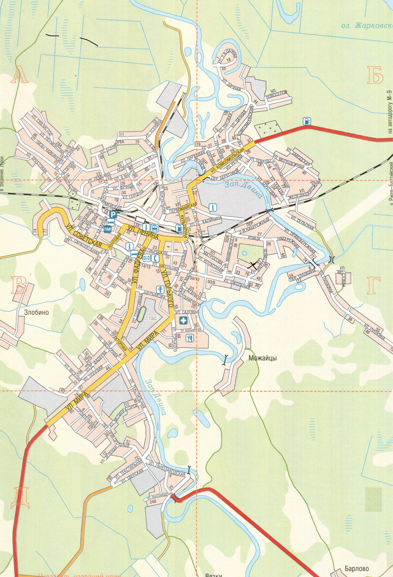
СХЕМА ОРГАНИЗАЦИИ УПРАВЛЕНИЯ
МУНИЦИПАЛЬНОГО ЗВЕНА ТП РСЧС
Глава района
Тимофеев Ю.В.
т. (8-48-265) 2-17-38
Отдел ГОЧС
Тимощук Н.П,
т. (8-48-265) 2-18-30
КЧС и ОПБ района
Ловкачев В.И.
т. (8-48-2651) 2-19-05
ЕДДС района
т. (8-48-265) 2-36-00; факс. 2-36-06; эл. почта: edds_wd@mail.ru
Муниципальные образования района
Службы экстренного реагирования
Глава Западнодвинского г/п
(т. (8-448-265) 2-19-37,
8-903-801-47-40
Глава Шараповское с/п
Иванов В.Е. (т. (8-48-265) 53-1-42
8-960-713-62-03
Деж. смена ПЧ-30
т. 01, (8-48-265) 2-37-01
Глава Западнодвинского с/с
Боркова Н.А. (т. (8-48-265 ) 2-36-39,
8-920-184-81-77
Глава Бенецкое с/п
Смирнова О.В.
(т. (8-48-265) 33-4-23
8-905-164-9353
Деж. смена РОВД
Т. 02, (8-48-265) 2-17-04
Глава Ильинское с/с
Холопова Е.В.
(т. (8-48-265) 41-2-49,
8-903-734-02-42
Деж. СМП
т. IP-2503. 03, (8-471-51) 2-16-91
Глава Староторопское с/п
Шунькова М.Н.
(т. (8-48-265) 31-1-43,
8-952-062-56-05
Газовый участок т. 04, (8-48-265) 2-38-00
Глава пгт. Стара Торопа
Грибалева О.Л..
(т. (8-48-265) 31-1-26
8-960-705-02-39
ДДС организаций
полиция
(т. (8-48-265)
2-17-04
ЦРБ
(т. (8-48-265)
2-13-38
Водоканал (т. (8-48-265)
2-28-13)
РЭС
(т. (8-48-2651) 2-27-49
МУП ЖКХ
(т. (8-48-265)
2-24-01
Благоустройство
(т. (8-48-265)
2-33-93)
РРС
(т. (8-48-265)
2-18-88)

Slide 10
ОРГАНИЗАЦИЯ ВЗАИМОДЕЙСТВИЯ
Общее количество служб ФП РСЧС МО | Наличие соглашений с ФП РСЧС по информационному взаимодействию
 | Необходимо заключить соглашений | Заключено соглашений | Не заключено, причина
2 | 0 | 2 | 0
Общее количество служб ТП РСЧС | Наличие соглашений с ТП РСЧС по информационному взаимодействию
 | Необходимо заключить соглашений | Заключено соглашений | Не заключено, причина
13 | 0 | 13 | 0

Slide 11
ПОТЕНЦИАЛЬНО ОПАСНЫЕ ОБЪЕКТЫ
Количество объектов на территории Западнодвинского района
Общее количество | Потенциально-опасные | Социально-значимые | Критически -важные | Туристические маршруты
27 | 1 | 21 | 1 | -

Slide 12
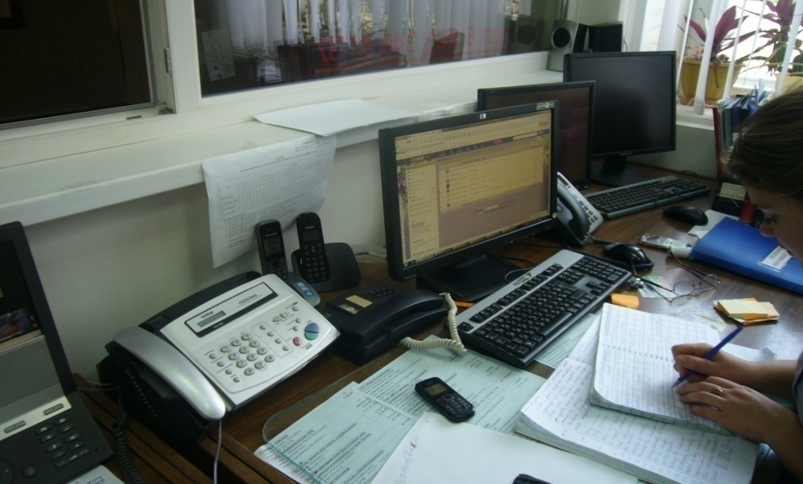
ОСНАЩЕНИЕ ЕДДС
Средства связи
Средства спутниковой связи | Радиостанции УКВ / КВ | Сотовые телефоны | Мини АТС | Устройства записи
- | - | 1 | 0 | 1
Каналы связи
С ЦУКС субъекта РФ |  |  |  |  |  | С гарнизонами пожарной охраны |  |  |  |  |  | С ДДС организаций (объектов)
Каналы спутниковой связи | УКВ / КВ | Мобильная связь | ГАТС | ЛВС | Другие | Каналы спутниковой связи | УКВ / КВ | Мобильная связь | ГАТС | ЛВС | Другие | Каналы спутниковой связи | УКВ / КВ | Мобильная связь | ГАТС | ЛВС | Другие
- | - | 1 | 1 | 1 | 1 | - | - | 1 | 1 | 1 | 1 | - | - | 1 | 1 | - | 1

Slide 13
ОСНАЩЕНИЕ ЕДДС
Средства ОВТ
ПЭВМ | Принтеры | Копировальные аппараты | Ноутбуки | Факсимильные аппараты | Другие
3 | 2 | 1 | 0 | 1 | 3
Системы оповещения
Система оповещения |  |  | Муниципальный информационный центр ОКСИОН |  | Автоматизированная система оповещения руководящего состава
АРМ оперативного дежурного | Количество ЛСО ПОО | Сопряжение с ЛСО ПОО и МСО | Количество АРМ | Сопряжение с ОКСИОН | АСО-8 другие системы | SMS-оповещение (информирование МТС, Мегафон, Билайн )
2 | - | - | - | - | АСО-4 | 0

Slide 14
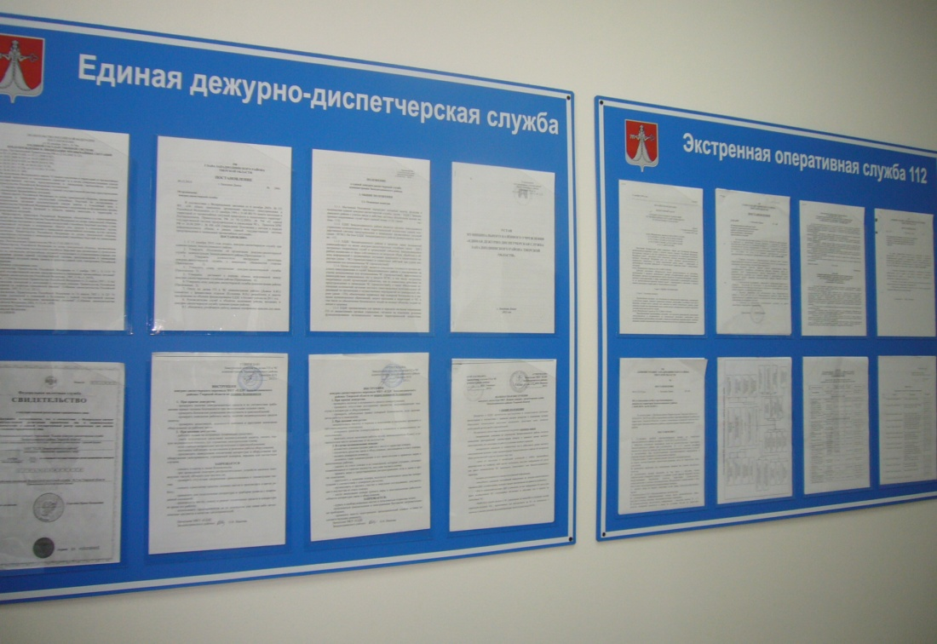
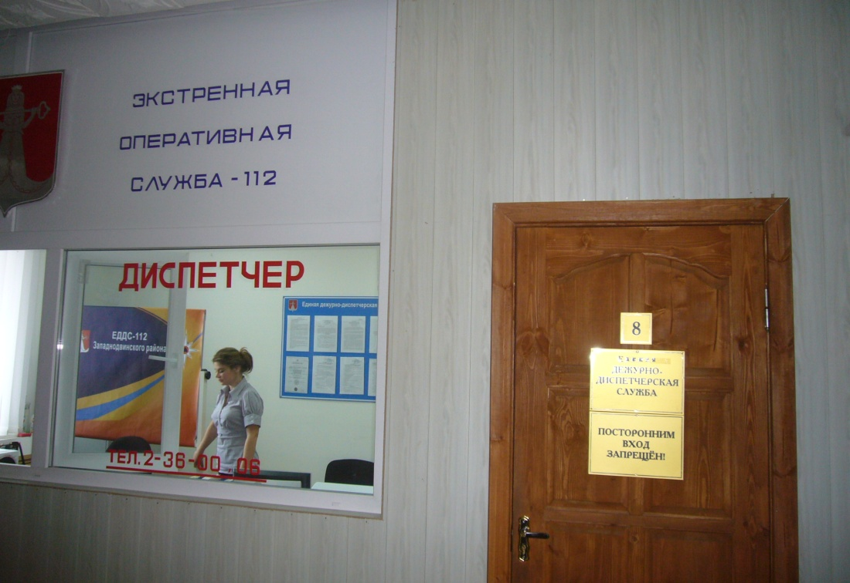
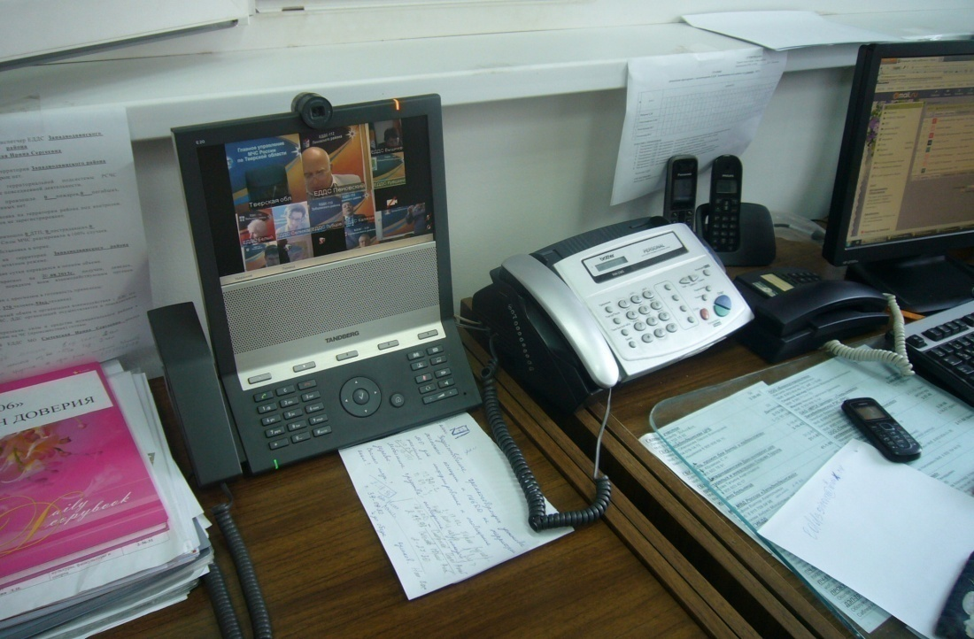
РАБОЧАЯ ДОКУМЕНТАЦИЯ
(НАГЛЯДНЫЕ ПОСОБИЯ) ЕДДС ЗАПАДНОДВИНСКОГО РАЙОНА

Slide 15
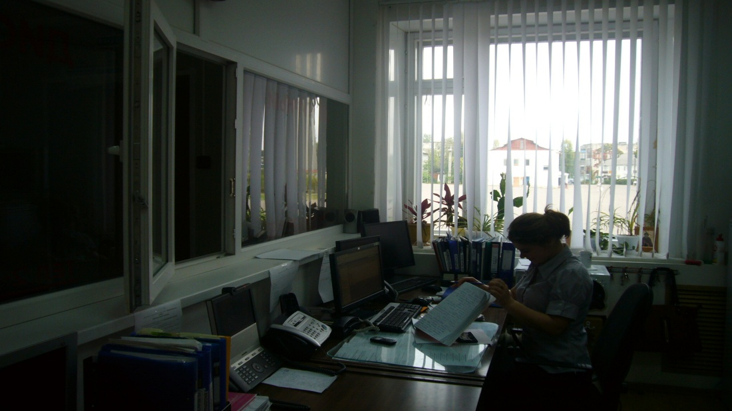
2
РАБОЧЕЕ МЕСТО ДИСПЕТЧЕРОВ
ЕДДС ЗАПАДНОДВИНСКОГО РАЙОНА

Slide 16
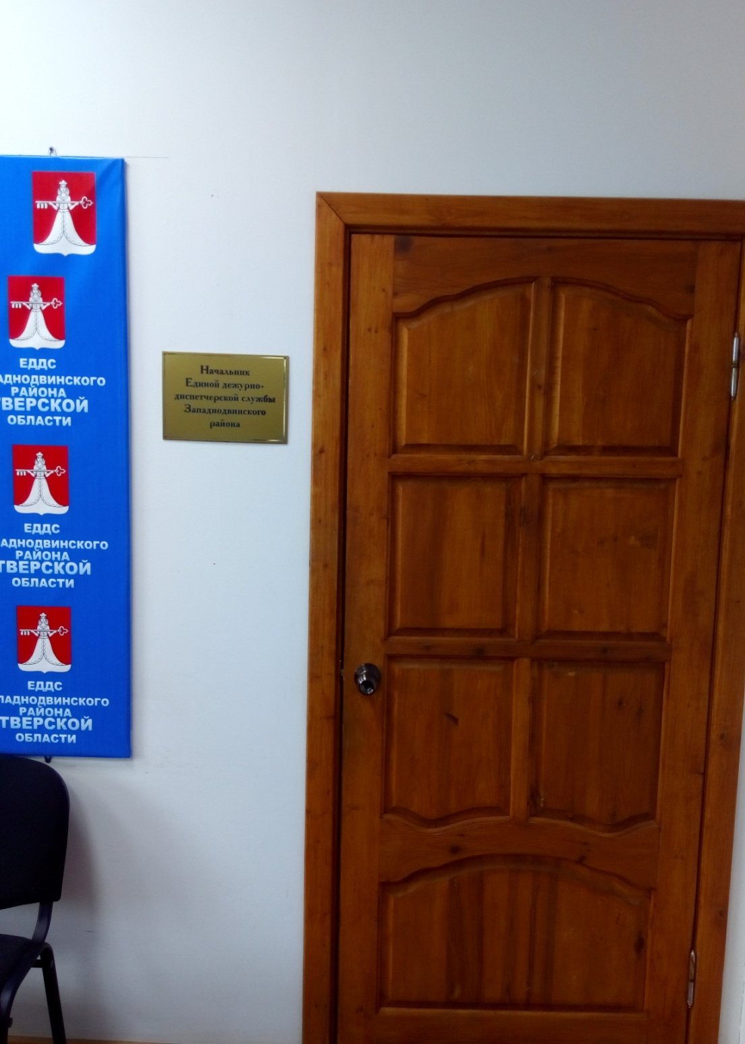
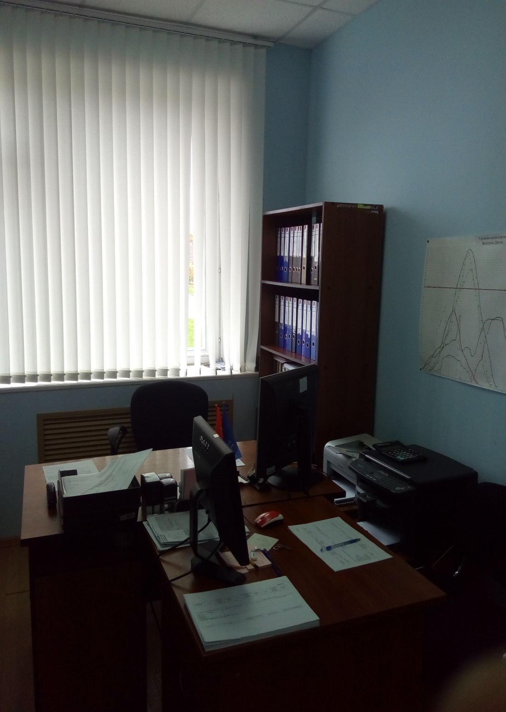
3
КАБИНЕТ НАЧАЛЬНИКА ЕДДС ЗАПАДНОДВИНСКОГО РАЙОНА

Slide 17
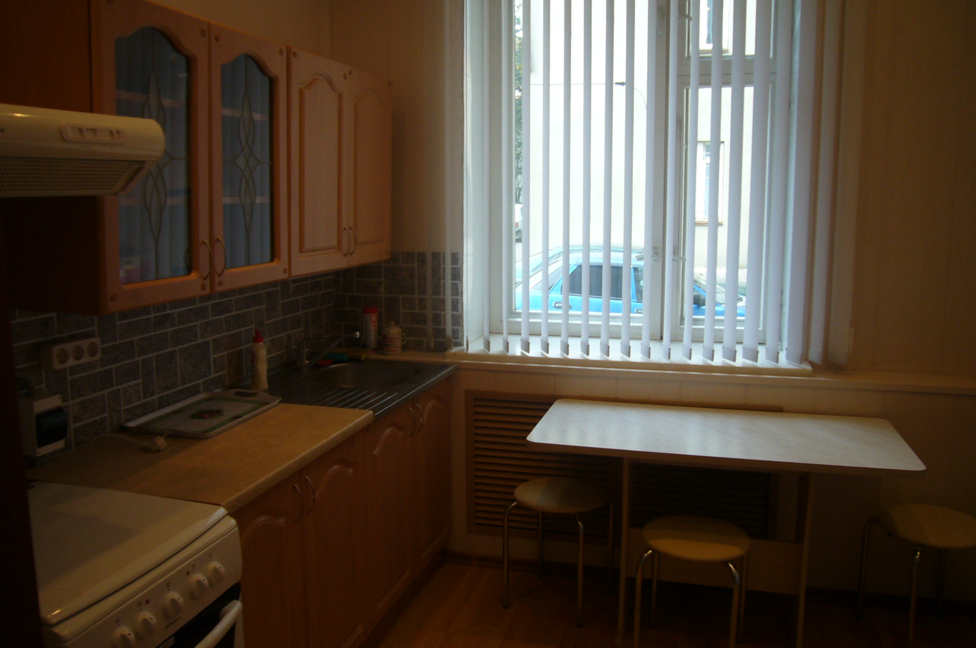
3
МЕСТА ОТДЫХА И ПРИЕМА ПИЩИ ПЕРСОНАЛА
ЕДДС ЗАПАДНОДВИНСКОГО РАЙОНА

